Slide 1

《Gated Graph Sequence Neural Networks》
论文分享报告
Authors：Yujia Li, Daniel Tarlow, Marc Brockschmidt, Richard Zemel
Department of Computer Science, University of Toronto, Canada
Published as a conference paper in ICLR 2016.
汇报人：乔子越
2019-03-18

Slide 2
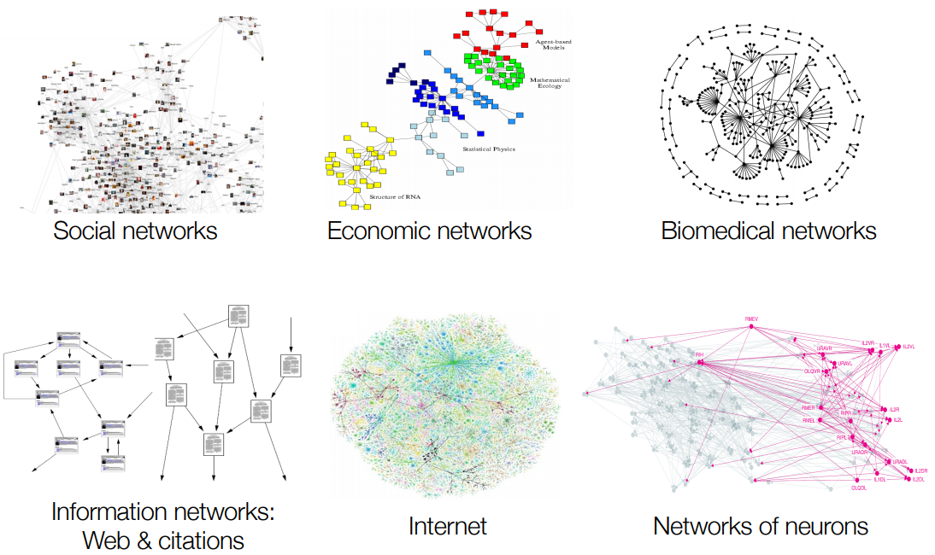
Graph Structure Data is Common
Notes:
图结构数据在实际生活中往往很常见，在化学、自然语言处理、社交网络、知识库等应用中，都存在大量的图结构数据。

Slide 3
Category
Graph-based:
Focus on the information of the whole graph.
Appliacaitons : chemical composition, image and text classification.
Node-based:
Focus on the information of each node on graph.
Appliacaitons : Link prediction, Top-N recommendation, node classification/clustering.
Each kind of task is attempted to learn effective representations of graphs or nodes, and use these representations to solve the corresponding problems.
Notes:
这些应用主要可以分为两大类：一类是graph-focused，另一类则是node-focused。Graph-focused应用往往关注整个图上的信息，这一类应用有化学组成研究、图片分类、文本分类等；node-focused应用则关注的是图中每个节点的信息，这一类应用有物体检测、网页分类等。无论是哪一类任务，我们都希望获得关于graph或node的有效表示，并利用这个表示去解决相应的问题。
基于这一出发点，2009年，在[2]中提出了graph neural network（GNN）。简单来讲，GNN是一种可以将图或图中的节点映射为某种向量表示的神经网络。为了使GNN能够用于处理序列问题，本文又提出了Gated Graph Sequence Neural Network（GGS-NN）。此外，针对GNN的训练问题，本文也做了相应的改进。实验证明，本文所提出了GGS-NN在bAbI任务上取得了较好的效果。

Slide 4
Learning Representations for Graphs
Hand crafted features, graph fingerprints, etc.
Graph kenels
Random walks based methods
Graph neural network
Neural graph fingerprints, conv nets on graphs
Notes:
相比于链式结构数据或者树状结构数据，图结构数据往往更加灵活。许多传统的算法往往将图结构的数据压缩为链式结构，或者转换为树状结构，然后再使用链式神经网络（如RNN）或递归神经网络去处理。此时，图中的拓扑结构信息往往会有一定的损失，模型的性能也会受到压缩（或转换）效果的影响。解决这一问题的最好方案莫过于直接构建关于图的神经网络。本文所讲的GNN、GG-NN、GGS-NN正是这样的一类神经网络。
graph fingerprints，分子领域
图分解，SVD

Slide 5

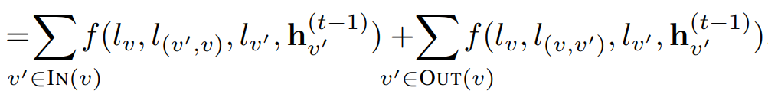
Graph Neural Networks
Propagation Model
Node representation for node v at propagation step t is
1
2
Propagate representations along edges, allow multiple edge types and propagation on both directions.
4
3
For example:
Output Model
Notes:
GNN的结构如图Figure 1 所示。其中，最上方的图是一个graph，中间部分为对应的编码网络（encoding network），最下方为编码网络的展开图。转移函数f与输出函数g都使用前馈神经网络实现。
可以看到，从将图输入到GNN中到得到输出结果 主要可以分为两步：第一步是传播（propagation）过程，即节点表示随时间的更新过程；第二步是输出（output）过程，即根据最终的节点表示得到目标输出（如每个节点的类别）的过程。在这两步中，传播过程要更为重要，其设计也要受到一定的约束（要保证整个图上的状态映射是一个压缩映射（contraction map））。
对于graph-focused的任务来说，可以通过设置一个超结点（super node）转化为node-focused任务。一般来说，该超节点需要使用特定类型的边与所有节点相连。此时，我们可以利用该超节点的最终表示来完成graph-focused任务
对于node-focused任务来说，每个节点的输出是相互独立的，一般通过将最终的节点表示映射为相应的输出来实现
GNN的学习是通过Almeida-Pineda算法实现的。该算法的特点在于，首先通过传播过程使整个图收敛，然后在收敛解上计算相应的梯度。这样，我们就无需存储梯度计算过程所需的中间状态了。但是，必须保证整个图的映射是压缩的，以保证传播过程有一个收敛解。

Slide 6
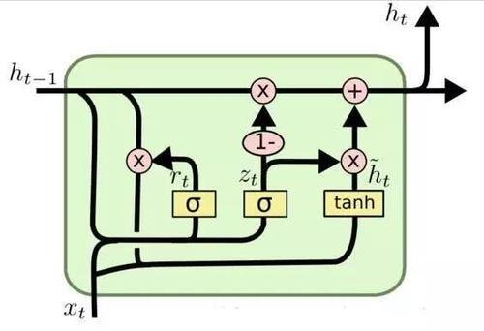
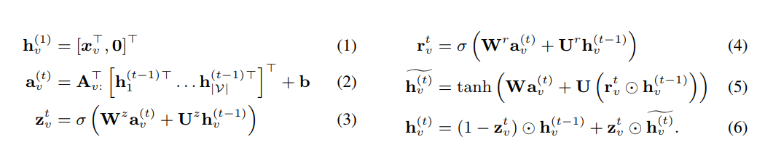
Gated Graph Neural Networks
Sharing parameters
1
1
1
2
2
2
1
2
3
3
3
4
4
4
4
GRU
3
Propagation
model
Propagation
model
Output
model
Notes:
相比于GNN，GG-NN的特点在于使用了GRU单元，而且，节点表示的更新次数被固定成了T 。也就是说，GG-NN并不能保证图的最终状态会到达不动点。由于更新次数T变成了固定值，因此GG-NN可以直接使用BPTT算法来进行梯度的计算。相比于Almeida-Pineda算法，BPTT算法需要更多的内存，但是，它并不需要对参数进行约束(以保证收敛)。
在GNN中，节点的最终表示与节点的初始化没有任何关系，因为压缩映射会确保节点表示在最后的时刻到达不动点。但在GG-NN中，这一条将不再适用。因此，我们需要将节点标注(node annotation)作为额外的输入。在本文当中，这是一个很容易和节点标签混淆的概念。可以简单地理解，节点标注等同于节点表示的初始化向量，只不过它不一定和节点表示等大而已；节点标签与边标签的概念则与节点类型与边类型非常类似。

Slide 7
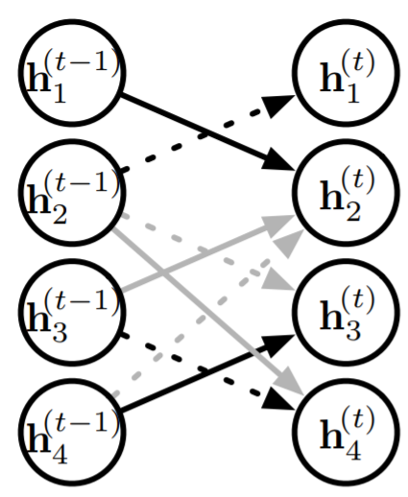
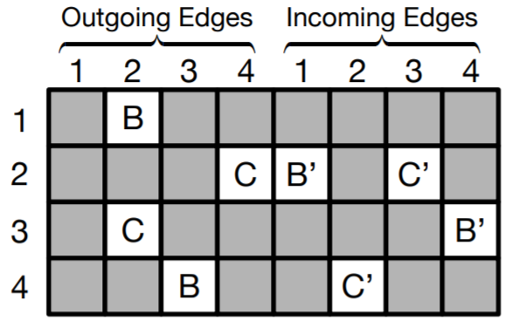
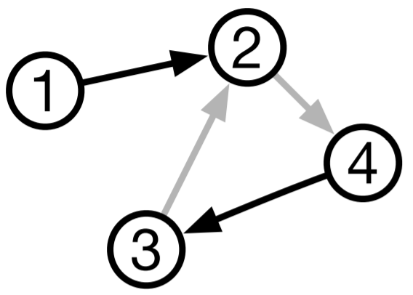

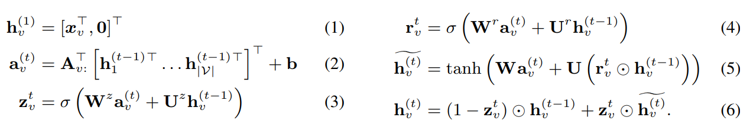

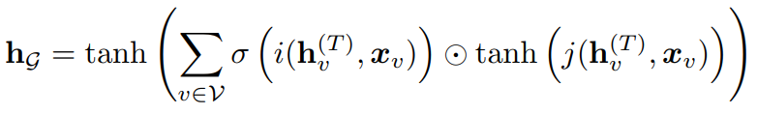
Gated Graph Neural Networks
Propagation Model
Output Model
For graph:
Notes:
根据任务的不同，GG-NN可以有多种不同形式的输出。

Slide 8
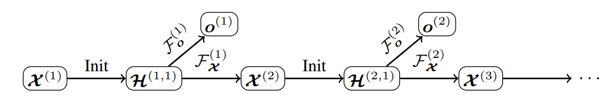
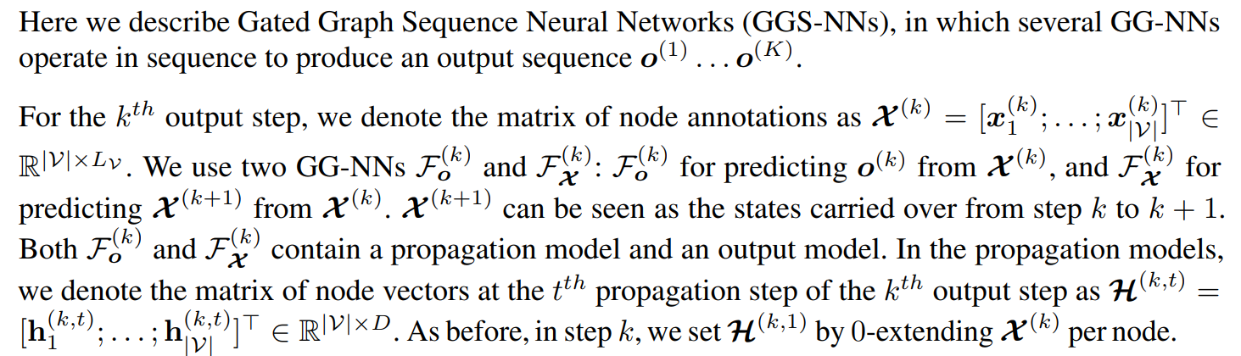
Gated Graph Sequence Neural Networks
Two GG-NNs
The structure is as follows:
Notes:
GG-NN一般只能处理单个输出。若要处理输出序列,可以使用GGS-NN（Gated Graph Sequence Neural Networks）。

Slide 9
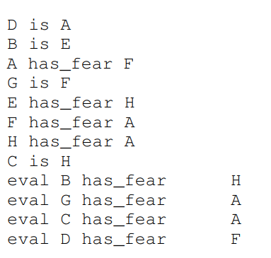



Experiments
BABI task
As an example, below is an instance from the symbolic dataset for bAbI task 15, Basic Deduction.
For example, if the eval line is eval E > A true,
then E gets initial annotation,
A gets
and for all other nodes v,
Notes:
本文将每个故事映射成了一个简单的图（节点对应于实体，边对应于关系）。每个问题（eval）由问题类型（类似于谓词，如“has_fear”）与一些参数（对应于图中的一个或多个节点）构成。当任务具有多种问题类型时，需要对每种问题类型都训练一个独立的模型。在本文中，仅处理类型为二元一阶谓词的问题。

Slide 10
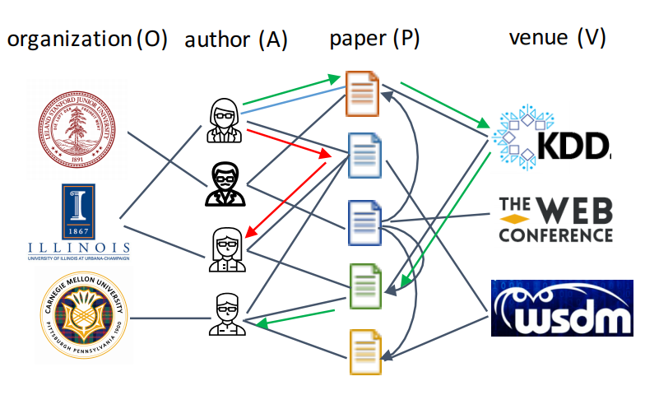
Academic Network
Heterogeneous
GGNN
End-to-end
attention
Network embedding
Name disambiguation
Link prediction
Recommendation
Author identification

